Slide 1
lvgl开发指南
会讨一部丛嘉旭

Slide 2
目录
Contents
01.
02.
03.
04.
库移植
基础代码逻辑
与逻辑交互框架
注意事项以及问题总结。

Slide 3
lvgl库移植
Part One

Slide 4
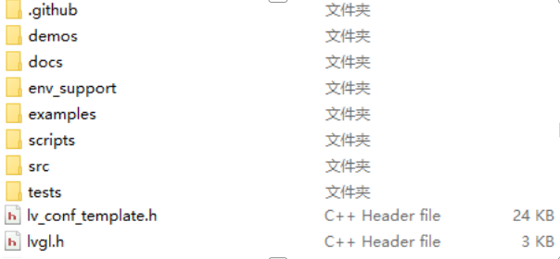
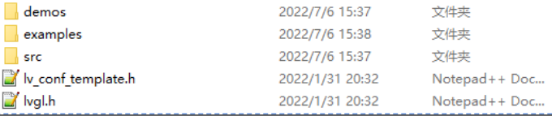
带操作系统移植
LVGL官方的GitHub仓库(https://github.com/lvgl/lvgl/)中可以下载源码
把上图中的lv_conf_template.h文件改名为lv_conf.h。
打开lv_conf.h文件，修改条件编译指令。
#if 0 /*Set it to "1" to enable content*/ 打开这 个开关开启lvgl功能
除了examples文件夹、src文件夹、
lv_conf_template.h和lvgl.h文件其他文件与移植
无关
右图为最精简移植源码

Slide 5
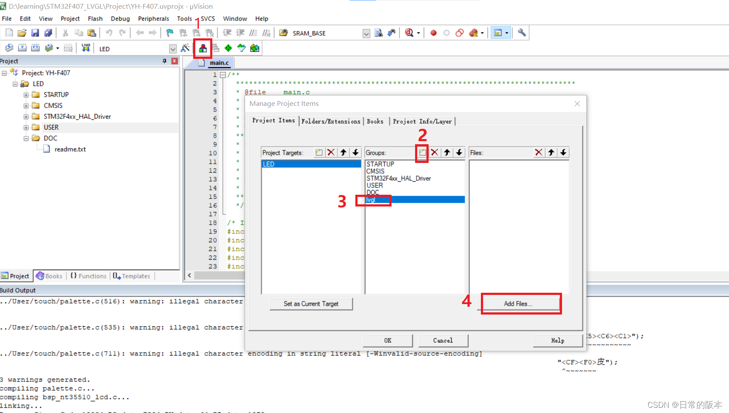
带操作系统移植
在keil工程中按照下面四步导入lvgl文件

Slide 6
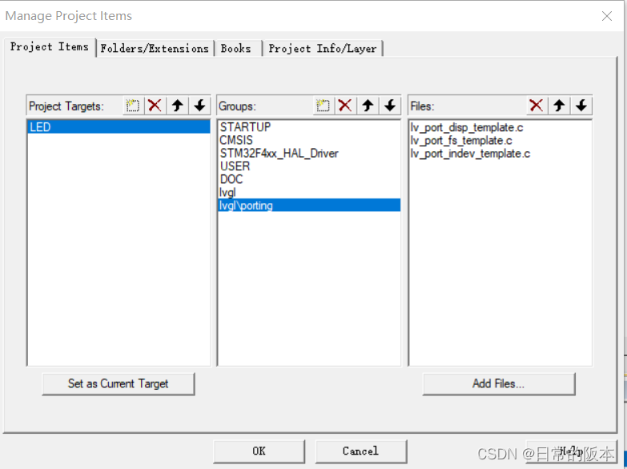
带操作系统移植
创建驱动文件组
可以把lv_conf.h也放到
这个组中修改。
编码格式改为UTF-8

Slide 7
屏幕配置
先打开 lv_conf.h配置屏幕宽高的像素
#define MY_DISP_HOR_RES 480
#define MY_DISP_VER_RES 800
根据屏幕设置对应的缓冲机制（一般为双缓冲整个屏幕）修改void lv_port_disp_init(void)这个函数。里面具体的内容要根据屏幕编辑（屏幕初始化以及缓冲区刷新）。
lvgl的main函数：
1.硬件初始化
2.lvgl初始化（lv_init();）
3.显示驱动和触摸驱动初始化（ lv_port_disp_init(LV_DISP_ROT_90);，lv_port_indev_init(LV_DISP_ROT_90);）
4.自己编写的ui入口（目前使用的guiguider提供的set_ui）
5.lvgl的心跳（循环调用lv_timer_handler（）lvgl才可以正常工作）
lv_port_indev_init(LV_DISP_ROT_90);

Slide 8
基础代码编辑
Part Two

Slide 9
代码设计
准备项： 最新版本guiguider工具，nxp账号，蓝湖
1.按照蓝湖给定切片图以及对应控件的坐标在guiguider上完成初步的对项目lvgl的初步开发。
//注：此阶段要按照规定的或已经完成的项目作为目标，对所设计的包括页码名称、变量、对应事件进行统一的命名、设置。便于后期对对应事件的修改以及对主机方传输数据的统一性，加快代码开发流程。
2.在guiguider上画好对应界面后,切记一定要先点击右上角的模拟器运行，以c运行模拟器后系统会自动编译之后弹出生成的模拟界面，此时在可以进行对工程的代码导入。如果未进行模拟编译直接进行工程写入对于已更改的部分不会更新到已经创建好的lvgl模拟文件中。
3.在使用guiguider绘制lvgl界面时，最好将每张图的底层页面切换逻辑在绘制阶段就设计好，对应的组件例（按键、滑动块）需要预留对应的事件触发函数，便于后期对对应的按键事件的更改。
4.在guiguider的UI界面设计完善之后，通过模拟器的认证保证页面切换的底层逻辑后即可将guiguider软件所生成的代码导入到已经准备好的vscode仿真lvgl文件中。

Slide 10
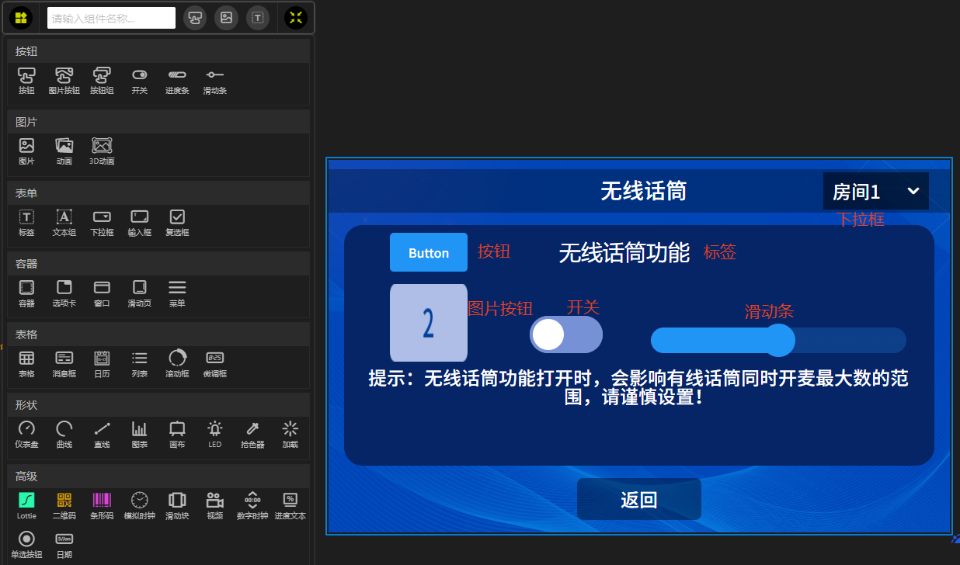
guiguider使用
直接选择左边的控件拖动到画布中即可根据蓝湖上对应的图片、位置对对应的组件进行标准设置。

Slide 11
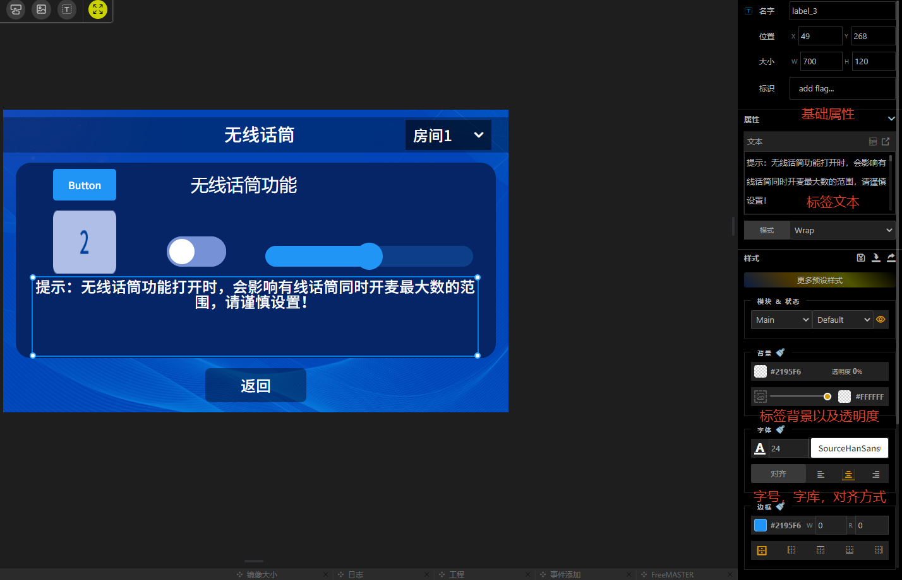
guiguider使用
以标签为例直接可以在应用上设计对应的属性，如果还有其他的属性需要添加可以参考我提供的另一文件《lvgl部件使用》

Slide 12
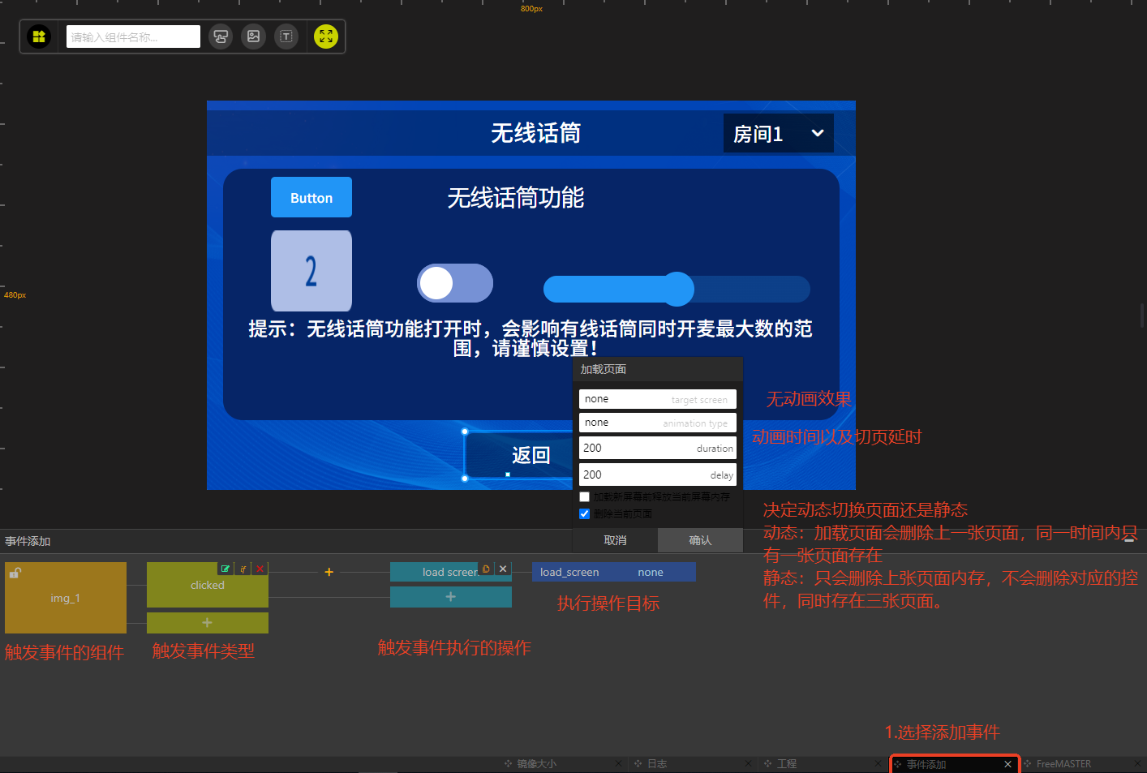
guiguider使用
以最简单的图片按键触发点击事件切页为例。

Slide 13
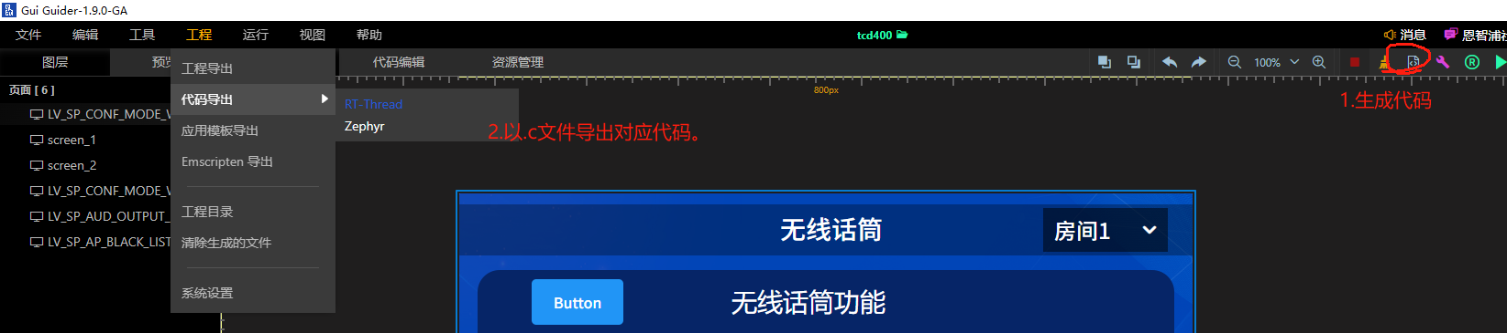
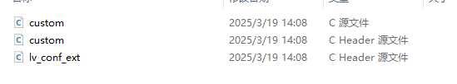

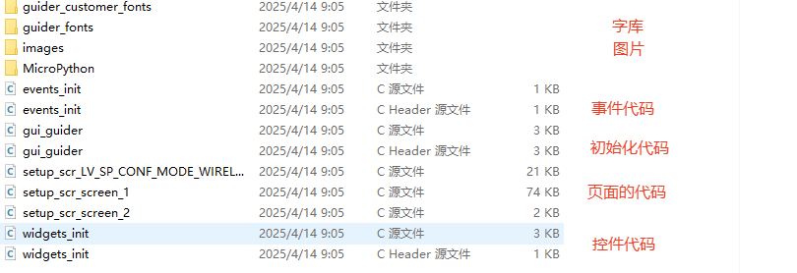
guiguider使用
在绘制好对应的图片后需要导出代码。
生成的代码如下
在配置号对应的脚本文件之后就可以由gui_guider.c文件中的setup_ui函数进入到自己的页面中。

Slide 14
与逻辑交互框架
Part Three

Slide 15
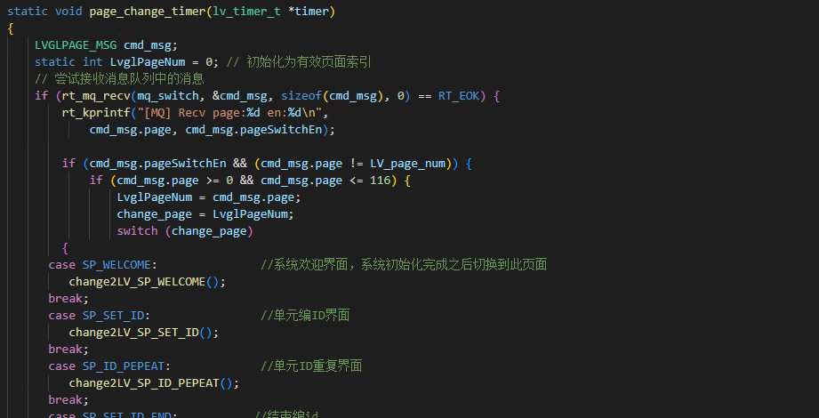
代码构建
使用lv_timer_create创建lvgl内部定时器，按照下面代码接收逻辑发来的页码切换到对应界面。

Slide 16
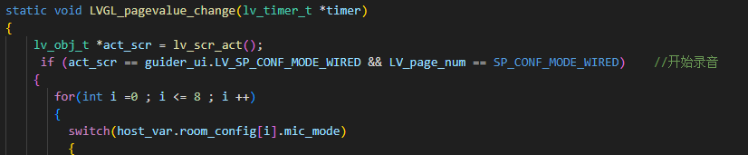
lvgl页面状态实时显示
1.按照点表值显示
以千兆系统为例，直接读取全局变量的值，在页面状态切换的定时器状态机中检测到当前页面的页码时反复的刷新对应的组件。
2.创建定时器处理消息
这样子的处理和切页逻辑处理相似，在逻辑切换点表值的同事需要再传输对应的消息更新页面的状态。类似高端麦有线款的处理。
判断当前页面的有效性以及自定义页面的切换是否正确，满足条件后按照方法一根据点表的值更改组件状态。

Slide 17
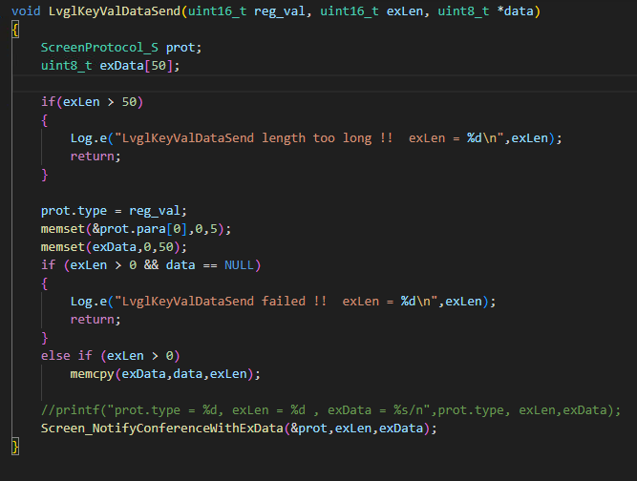
lvgl键值上传
编写事件函数在触发对应的事件时根据对应的宏定义上传键值。
int16_t new_wifi_value = lv_slider_get_value(guider_ui.LV_SP_CONF_MODE_WIRELESS_slider_1);获取滑动条的值
int btn_index = (intptr_t)lv_obj_get_user_data(target_btn); 获取点击按钮用户数据
lvgl_key_value=lv_dropdown_get_selected(guider_ui.LV_SP_MIC_CTRL_ddlist_1)； 获取下拉框的数据
在触发事件函数时可以根据以上函数等获取到组件绑定的值，对接好逻辑之后可以直接由消息队列传递到逻辑端处理数据。

Slide 18
注意事项以及问题总结
Part Four

Slide 19
注意事项
1.lvgl内部的api接口只能在主函数或者独属于lvgl的线程中进行调用，目前主要使用的稳定版本为8.3以及9（9代的优化很多，但属于新的体系，部分接口需要详细查阅lvgl官方才能正常使用）
2.内存泄漏问题，不论是静态还是动态切换页面都需要根据变换删除掉不再需要的组件，这样子不会产生内存堆积，如果遇到了单纯只是用事件函数切换页面操作一点时间后出现死机问题的情况可以检查lv_mem_monitor_t由lvgl内部提供的内存显示情况查看是否有内存泄漏的问题。
3.使用工具的版本问题，保证使用生成lvgl代码的工具是属于较新版本或公认的稳定版本，部分软件提供的组件是由其内部代码集成的，与lvgl自己对应版本的基本控件可能有操作上的不同，相同的操作可能在集成的控件上没有理想的运行效果，造作位置的错误产生。
4.页面实时显示可能会出现的问题：如果采用的是动态页面切换，当操作当前页面以外的控件时一定是出现死机问题，对页面的管理不能完全以来于lv_obj_t *act_scr = lv_scr_act();这个函数的返回值，因为在动态切换页面时会有短暂的瞬间停留在上一个界面，但该函数的返回值已经将切换好的界面提供，就会造成死机的问题。、
5.要严格遵守lvgl组件控制函数的参数，参数填错在编译时不会有任何报错，但是一定会死机。

Slide 20
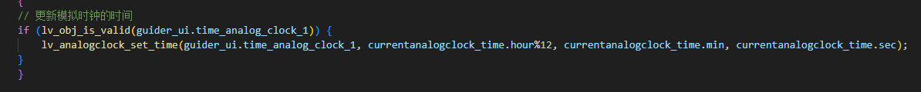
问题总结
1：lvgl在guiguider上开发以及仿真时对应的标签文本位置都是正确的，但是上机后普遍偏下4个像素点（可能是显示驱动或者是字体基线差异问题，不过现在没有一个很好的解决方法，目前的操作是自己向上偏移对应的文本）
2：guiguider版本问题，高端麦无线款的问题
在这段代码中及时根据官方接口判断time_analog_clock_1的有效性也不能完全保证更改模拟时钟的安全性，因为模拟时钟属于guiguider集成的一个组件，在页面切换时不能完全删除模拟时钟的数据，造成了组件“有效”，在操作这段代码时直接就出现了死机问题。
3：芯片串口配置问题： 在使用芯片串口时软件默认上拉对应引脚，保证没有异常数据由引脚直连芯片造成的异常操作（匠芯创的串口中断中有对信号量的操作，在接入串口时打印错误信息抓不到问题，在装成整机后问题又复现）

Slide 21
感谢您的观看与聆听
汇报人：WPS

